Slide 1
Élections communales 2024
Principales demandes du GRACQ XXX pour la législature 2024-2030

Slide 2
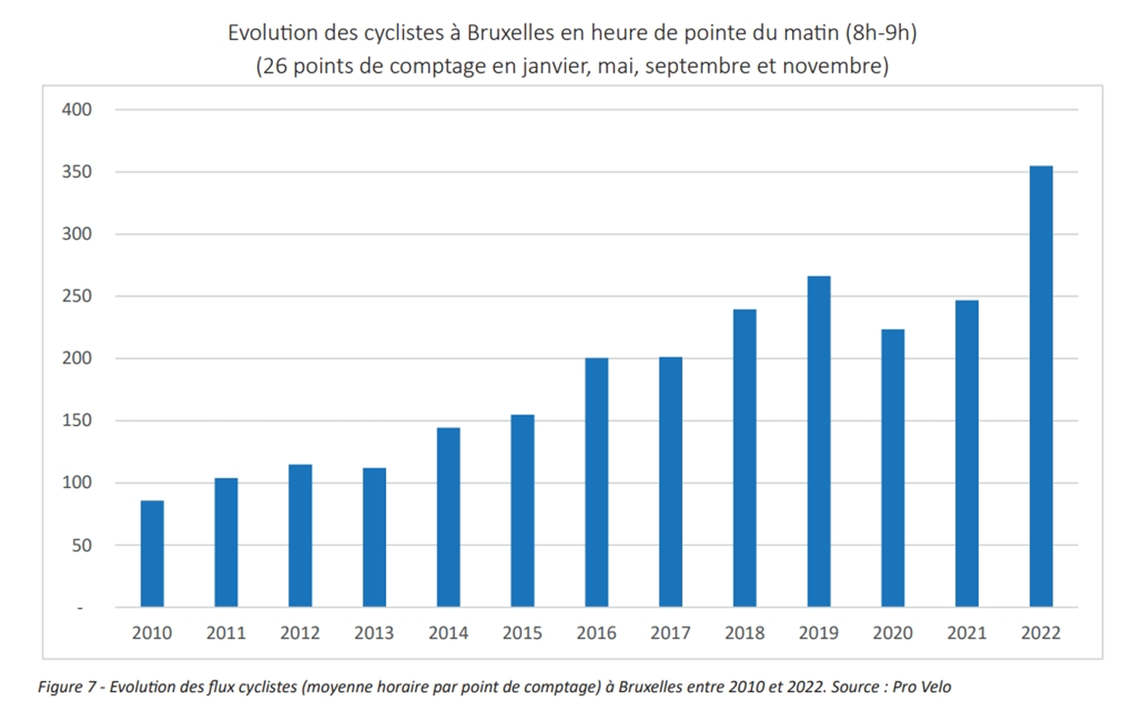
Le vélo à Bruxelles, une pratique en forte évolution…
Exemple : la pratique du vélo en RBC
À compléter en fonction de la situation dans votre commune
Taux de croissance moyen depuis 2010 : 12,5 %
Croissance 2021-2022 : +43,7 %

Slide 3
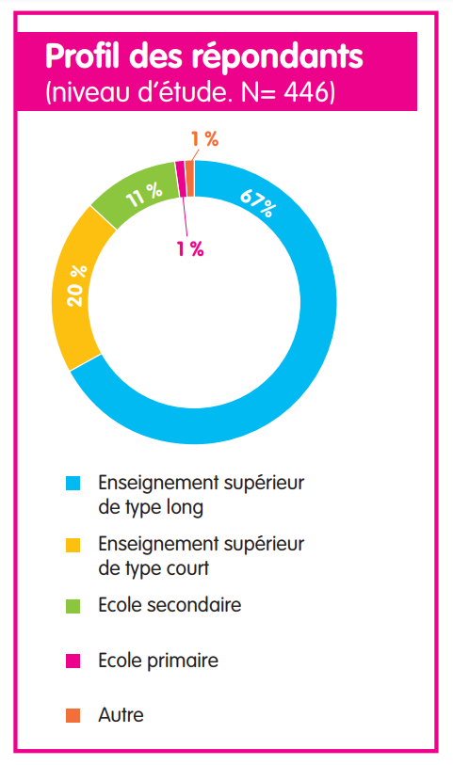
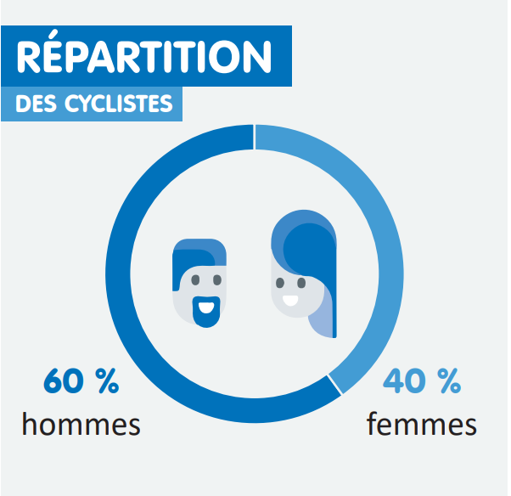
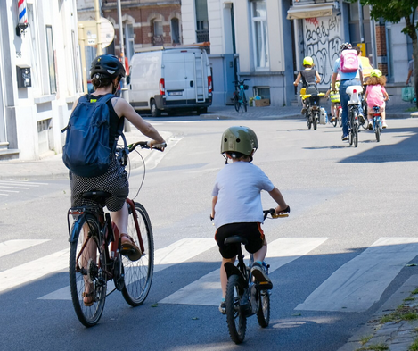
…mais une pratique qui reste inégale
Exemple : la pratique du vélo en RBC
À compléter en fonction de la situation dans votre commune
Enfants = 3% des cyclistes comptés
SOURCE : OBSERVATOIRE DU VÉLO EN RBC 2022

Slide 4
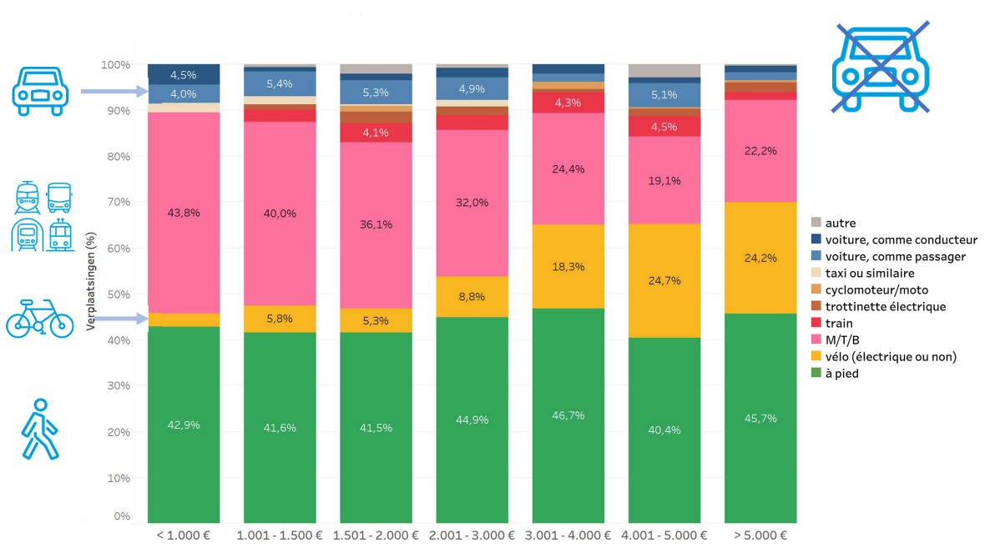
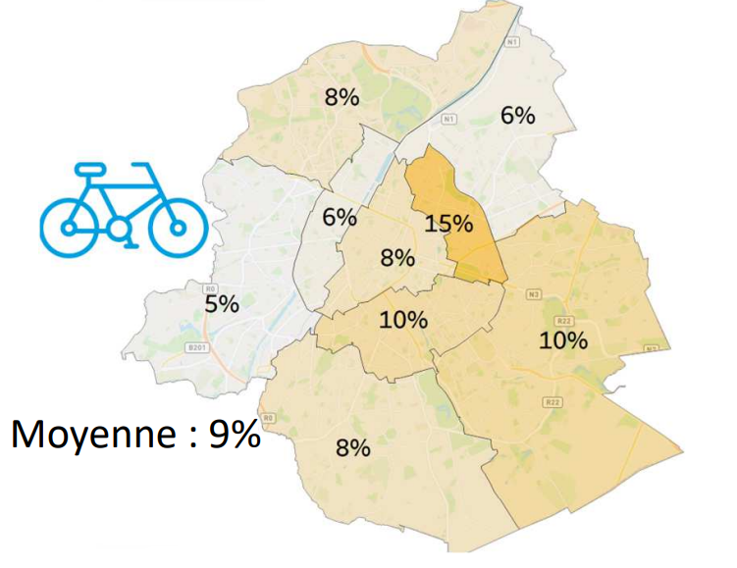
…mais une pratique qui reste inégale
Exemple : la pratique du vélo en RBC
À compléter en fonction de la situation dans votre commune
Répartition modale en fonction de la catégorie de revenus, chez les ménages non motorisés
Part modale vélo en fonction du lieu de résidence
SOURCE : ENQUÊTE OVG 6 – BRUXELLES MOBILITÉ

Slide 5
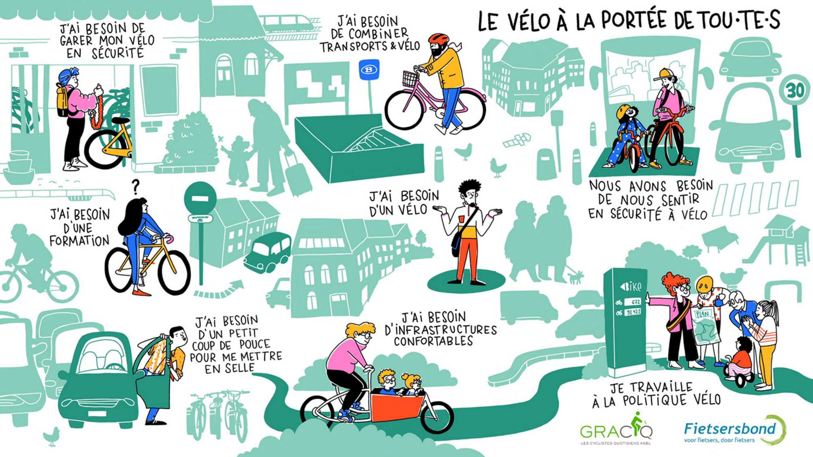

Slide 6
Le vélo à la portée de tou·te·s : lever les freins à la pratique du vélo
Des infrastructures qui permettent à tou·te·s de se déplacer à vélo
Un environnement sûr pour se déplacer à vélo
Stationner son vélo sans crainte du vol
Des solutions vélo adaptées à ses besoins
Des formations pour rouler à vélo
Une combinaison vélo + transports publics facilitée
Un encouragement au shift mental et modal
Des politiques cyclistes adaptées

Slide 7
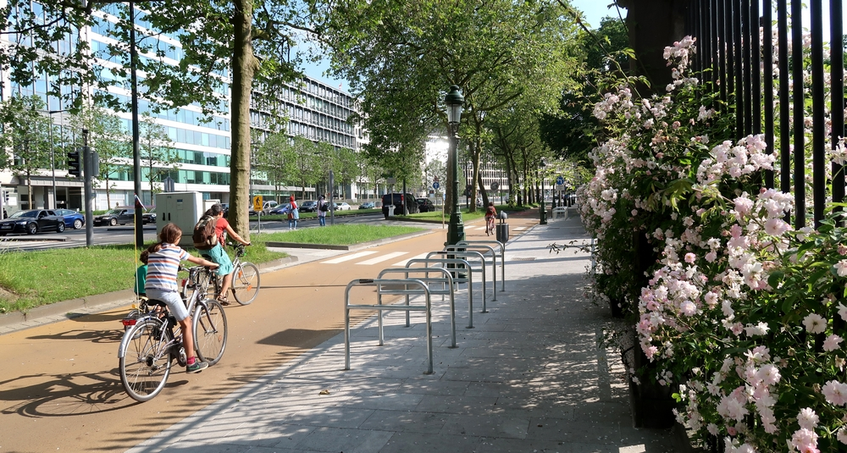
Des infrastructures qui permettent à tou·te·s de se déplacer à vélo
De quoi parle-t-on ?
Aménagements cyclables qui accueillent tous les cyclistes en sécurité indépendamment de leur âge, de leur genre, de leur origine, de leur niveau d’expérience, du type de vélo utilisé (classique, VAE, vélo-cargo…)
Confort des aménagements (largeur, revêtement, absence d’obstacles…)
Sécurité et lisibilité des intersections
Réseau cyclable aménagé de manière cohérente et clairement balisé
Entretien pour des infrastructures praticables toute l’année

Slide 8
Mesure prioritaire
Notez ici la mesure que vous estimez la plus importante
Mais aussi…
Encore une autre mesure
Et encore une autre…

Slide 9
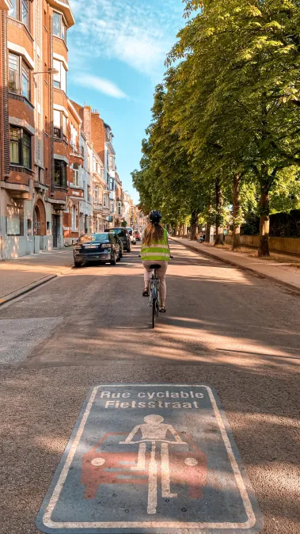
Un environnement sûr pour se déplacer à vélo
De quoi parle-t-on ?
Concilier sécurité objective et sentiment de sécurité
Mixité du trafic dans les voiries de quartier à faible trafic et aménagements séparés sur les axes plus importants
Attention particulière aux abords d’écoles, parcs, plaines de jeux…
Respect des règles : campagnes de sensibilisation, formations, système de contrôle-sanction
Sécurité vis-à-vis des poids lourds (angles morts) et des trams (rails)
Sécurité durant les chantiers ou les évènements temporaires

Slide 10
Mesure prioritaire
Notez ici la mesure que vous estimez la plus importante
Mais aussi…
Encore une autre mesure
Et encore une autre…

Slide 11
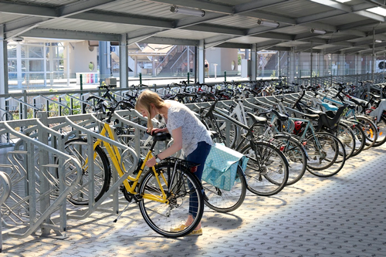
Des solutions de stationnement vélo, sans crainte du vol
De quoi parle-t-on ?
Stationnement à proximité directe des lieux de destination : de courte durée (arceaux) et de longue durée (accès sécurisé/protégé)
Stationnement adapté à tout type de vélo , y compris de grand gabarit
Encourager le stationnement vélo sécurisé au sein des bâtiments
Lutte efficace contre le vol de vélos :
Identification des vélos
Développer l’action de la police et de la justice

Slide 12
Mesure prioritaire
Notez ici la mesure que vous estimez la plus importante
Mais aussi…
Encore une autre mesure
Et encore une autre…

Slide 13
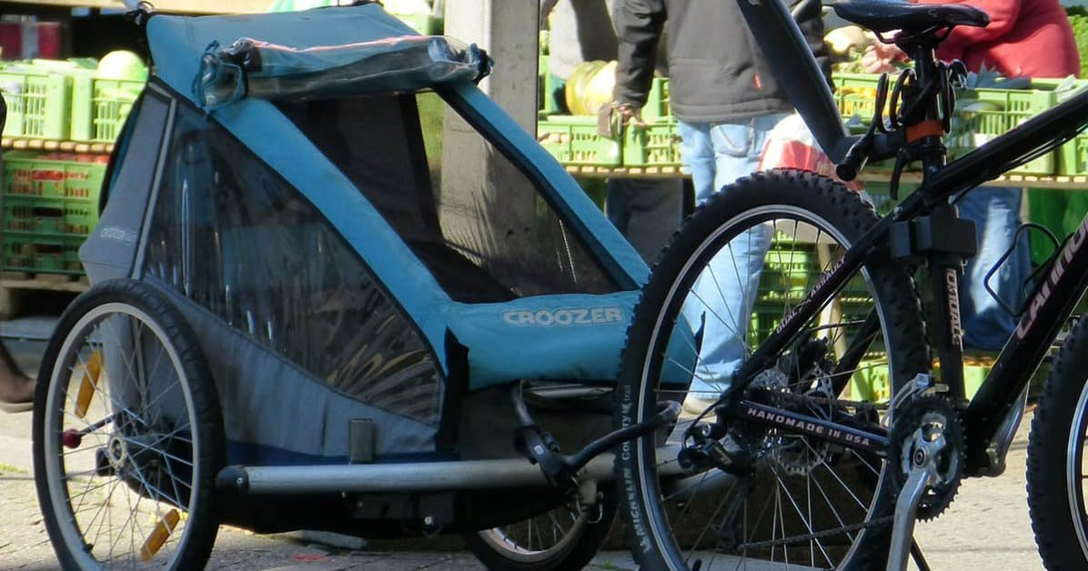
Un accès à une solution vélo adaptée à ses besoins
De quoi parle-t-on ?
Démocratiser l’accès au vélo en permettant à toute personne de disposer d’un vélo
Vélos adaptés aux besoins (variables)
Systèmes de vélos partagés + locations
Réseau de services vélo (vélocistes, ateliers, bornes publiques…)

Slide 14
Mesure prioritaire
Notez ici la mesure que vous estimez la plus importante
Mais aussi…
Encore une autre mesure
Et encore une autre…

Slide 15
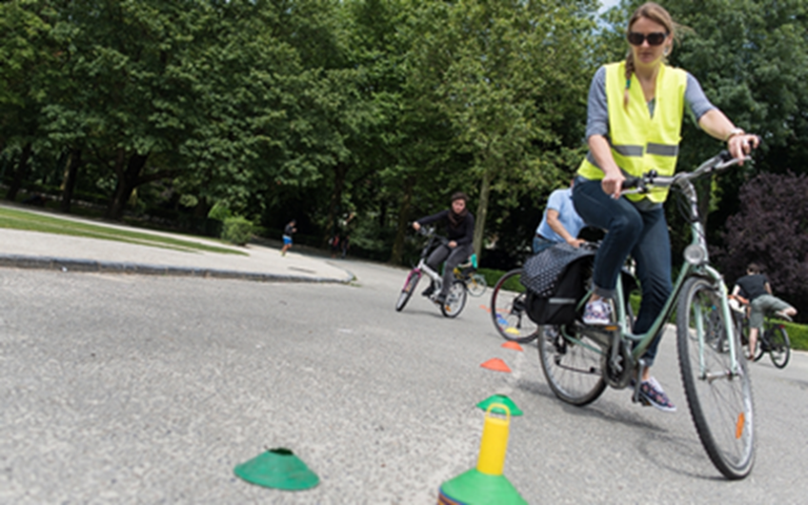
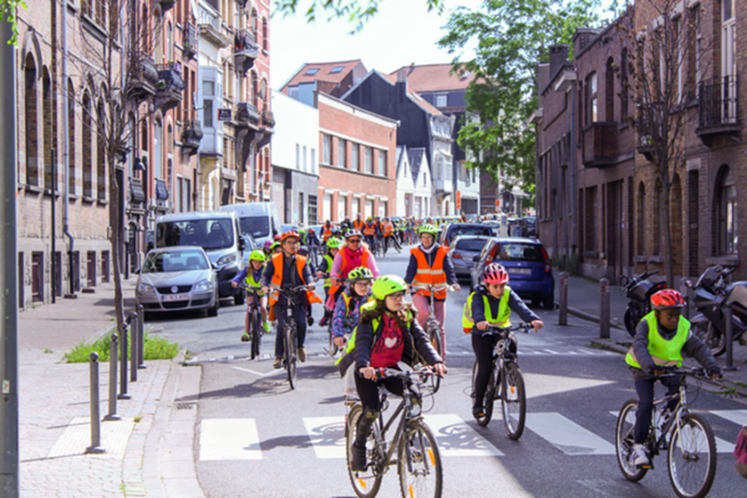
Des formations pour rouler à vélo
De quoi parle-t-on ?
Formation des cyclistes pour maîtriser leur vélo, connaître les règles de circulation et acquérir les bons réflexes.
Formation des conducteurs (y compris chauffeurs professionnels) pour améliorer la cohabitation avec les cyclistes.
Lutte contre l’inégalité d’apprentissage (genre, allochtones, précarité…)
Aires d’apprentissage pour s’exercer en sécurité

Slide 16
Mesure prioritaire
Notez ici la mesure que vous estimez la plus importante
Mais aussi…
Encore une autre mesure
Et encore une autre…

Slide 17
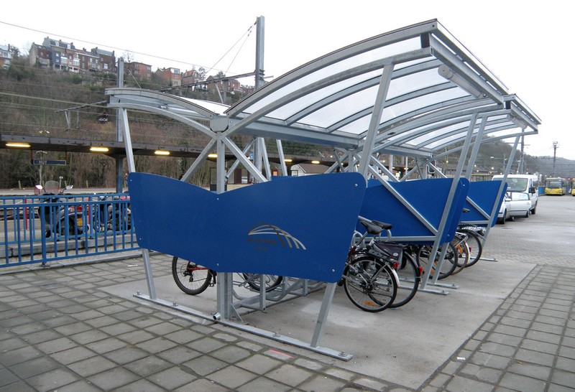
Une combinaison « vélo/transports publics » facilitée
De quoi parle-t-on ?
Booster le potentiel du vélo grâce à la combinaison avec les trains, trams, bus, métros
Accessibilité des stations/arrêts
Stationnement vélo (sécurisé et libre)
Embarquement des vélos sur le matériel roulant
Services vélos (location de vélos, petites réparations…)

Slide 18
Mesure prioritaire
Notez ici la mesure que vous estimez la plus importante
Mais aussi…
Encore une autre mesure
Et encore une autre…

Slide 19
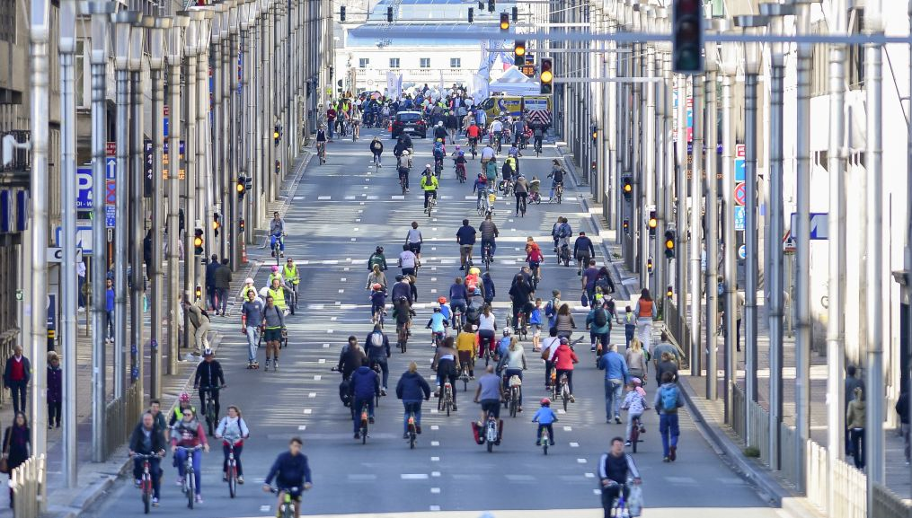
Un encouragement au shift mental & modal
De quoi parle-t-on ?
Travailler à une image positive du vélo (campagnes de promotion, balades, évènements)
Valorisation de l’aspect bien-être et plaisir (aussi vélo récréatif / sportif)
Certains moments de la vie sont propices à un changement de mobilité (déménagement, nouveau travail, arrivée d’un enfant…) > faciliter le choix du vélo comme mode de déplacement
Utiliser la fiscalité pour orienter les choix de mobilité (rationnaliser l’usage de la voiture et favoriser le report modal vers le vélo), y compris pour le public professionnel.

Slide 20
Mesure prioritaire
Notez ici la mesure que vous estimez la plus importante
Mais aussi…
Encore une autre mesure
Et encore une autre…

Slide 21
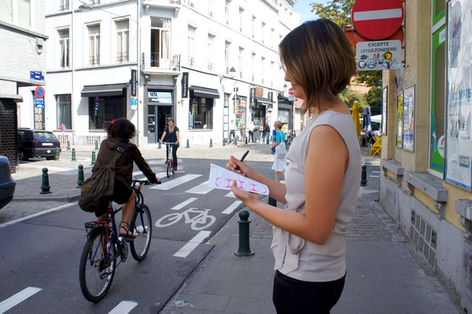
Des politiques cyclables qui s’adaptent en permanence
De quoi parle-t-on ?
Données quantitatives et qualitatives pour appuyer la politique cyclable (comptages, études…)
Consultation des usagers cyclistes
Moyens humains + budgets
Planification
Mise en œuvre
Évaluation (BYPAD)
Cohérence des politiques régionales et communales (centrales d’achat, subsides, formations…)

Slide 22
Mesure prioritaire
Notez ici la mesure que vous estimez la plus importante
Mais aussi…
Encore une autre mesure
Et encore une autre…

